Slide 1


Угадай мелодию
Автор:Покидюк А.В

Slide 2
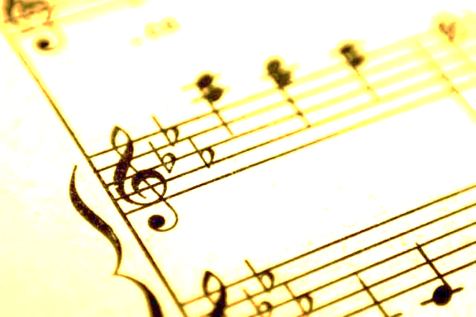
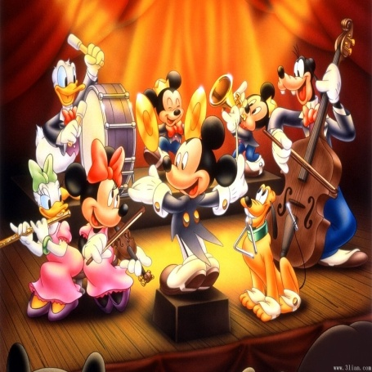


Музыка пульти
Детские песни
Современные песни

Slide 3
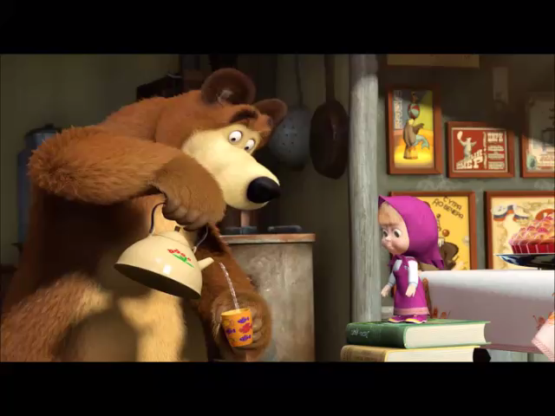
Мульти - пульти.
Говорят не повезет если Черный кот дорогу перейдет..
Говорят мы бяки буки…
Говорят, что если кто-нибудь икает…
Пусть говорят что женской дружбы не бывает…

Slide 4
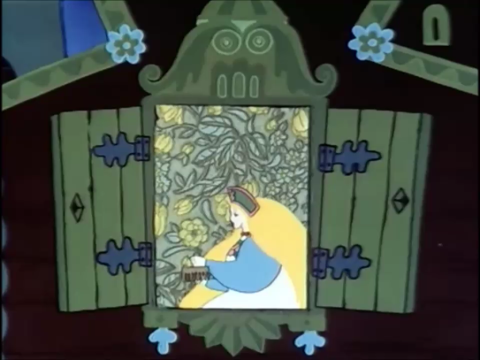
Мульти - пульти.
Маленькая страна кто мне расскажет где она …
Маленький домик, русская печка…
Маленькой елочке холодно зимой…
Маленькие дети ни за что на свете …

Slide 5
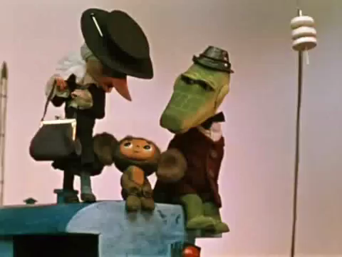
Мульти - пульти.
Медленно минуты убегают в даль…
Мы едем, едем, едем в далекие края…
Пять минут пять минут это много или мало…
Паровоз умчится прямо на границу…

Slide 6
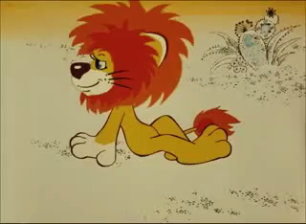
Мульти - пульти.
Оранжевое солнце, оранжевое небо…
Пусть всега будет солнце, пусть всегда будет небо…
Какое небо голубое…
Я на солнышке лежу…

Slide 7
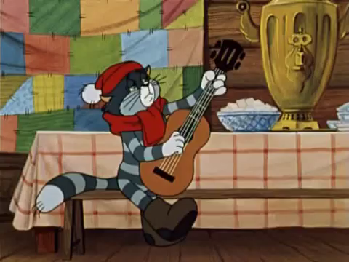
Мульти - пульти.
А я хочу по крышам бегать голубей гонять…
А я хочу перемирия…
А я все чаще замечаю.
А моя любовь живет на 25 этаже…

Slide 8
Приглашается вторая тройка играков

Slide 9






1
2
3
«Песня Водяного»
«Если добрый ты»
«Расскажи, Снегурочка, где была»
4
5
6
«Чунга - Чанга»
«Голубой вагон»
«Улыбка»
8
9
7
«Антошка»
«Кручу педали»
«Большой секрет»

Slide 10
Приглашается третья тройка играков

Slide 11

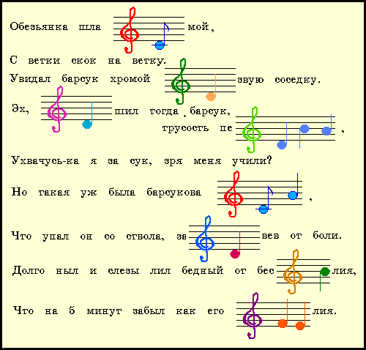
Конкурс капитанов.

Slide 12


До новых встреч!!!

